Slide 1
Lập trình symboilic trong trí tuệ nhân tạo
Đề tài : CHƯƠNG TRÌNH GIẢI TOÁN ĐẠO HÀM, TÍCH PHÂN, GIỚI HẠN
Thành viên nhóm: Đinh Trọng Hậu – 15520204
Huỳnh Mai Minh Hiếu - 15520222

Slide 2
Nền tảng công nghệ:
Viết trên window form
Ngôn ngữ Maple, C#,
Công cụ:
* Maple 2016
* VS
* Miktex (soạn thảo văn bản latex), với các package cần tải thêm: arabi, babel-vietnamese và vntex
* ImageMagick (chuyển đổi văn bản sang dạng ảnh)
* Ghostscript (hỗ trợ Miktex)

Slide 3

Giải toán Caculus
$\frac{d(f)}{d(x)}→Diff(f, x)$
$\int{fd\left(x\right)→Int(f, x)}$
$\int_{a}^{b}{fd\left(x\right)→Int(f, x=a..b)}$
$\lim_{x→a}{f→Limit(f,x=a)}$
Ví dụ: Diff (x^2, x) → $2x$
Int(x^2, x) = int(x^2, x) → $\int{x^{2}dx=\frac{1}{3}x^{3}}$

Slide 4
Cách thực hiện
Trong Maple có một thư viện tên Student[Calculus1], thư viện này sẽ hỗ trợ quá trình tính toán từng bước cho một bài toán Calculus.
Có hai hàm trong thư viện mà ta cần quan tâm, đó là Hint và Rule.

Slide 5

Ví dụ về Hint và Rule
A:=Diff(x^2+x,x); → $A≔\frac{d}{dx}(x^{2}+x)$
Hint(A); → [sum]
B≔Rule[%](A); → $B≔\frac{d}{dx}\left(x^{2}+x\right)= \frac{d}{dx}\left(x^{2}\right)+\frac{d}{dx}x$
Hint(B); → [identity]
C:=Rule[%](B); → $C≔\frac{d}{dx}\left(x^{2}+x\right)= \frac{d}{dx}\left(x^{2}\right)+1$

Slide 6
Giải chi tiết từng bước:
step ≔ problem
hint ≔ Hint (step)
Input: problem – bài toán cần giải
Output: [steps, hints] – danh sách các bước giải và danh sách các hướng dẫn giải
hint = []
Đ
S
step ≔ Rule[hint] (step)
[steps, hints]
steps := [op(steps), rhs(step)]
hints := [op(hints), [hint][1]]

Slide 7
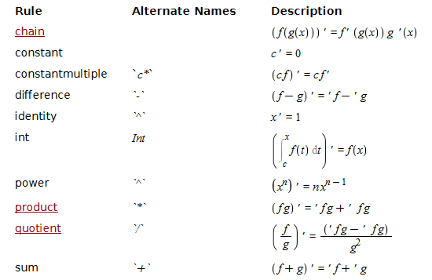
Chuyển đổi lời giải sang tiếng việt
Cần xác định tất cả các luật (tên gọi của luật tương ứng như lời giải thích) được Maple sử dụng để giải các bài toán đạo hàm, tích phân, giới hạn. Các luật này được liệt kê đầy đủ trong Maple Help.
Minh hoạ các luật:

Slide 8
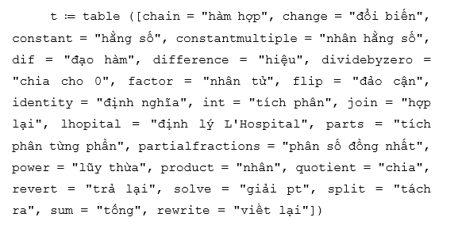
Chuyển đổi sang tiết việt
Sau khi có các luật, ta xây dựng lại như sau:

Slide 9
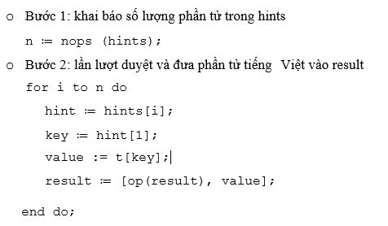
Chuyển đổi sang tiết việt
Duyệt các hints và lần lượt thay thế sang từ tiếng Việt tương ứng dựa vào table t.
Input: hints – danh sách lời giải thích ở các bước
Output: result – danh sách lời giải thích đã được xử lý

Slide 10
Xuất ra kết quả
Nhóm hiện thực hai hàm xuất kết quả ra tập tin, cả hai đều xuất vào file “input.tex” theo định dạng latex.
Hàm đầu tiên có chức năng chỉ xuất đáp án ra file .
Hàm thứ hai là hàm xuất ra lời giải đầy đủ cho người dung.

Slide 11
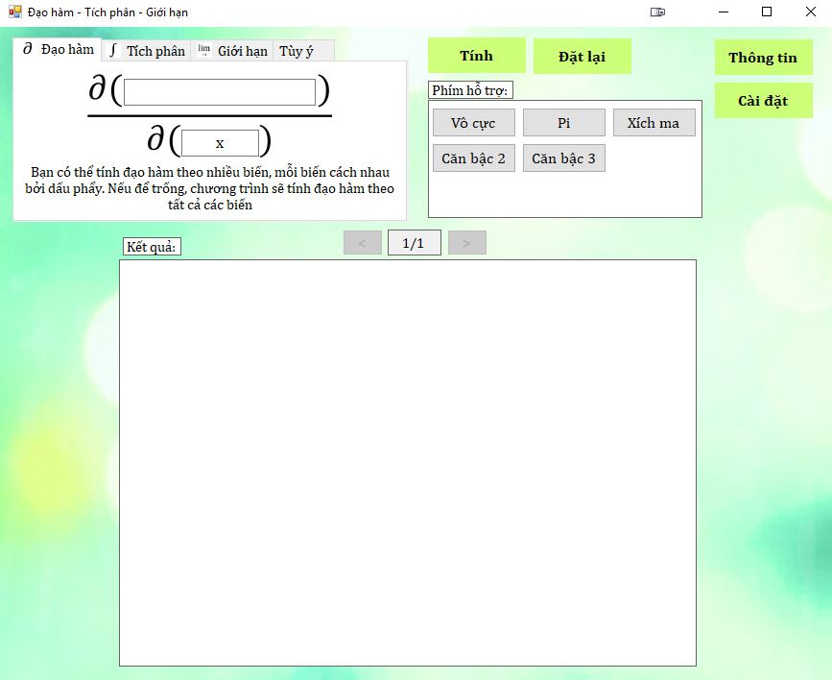
Demo

